Slide 1

ACM程序设计
杭州电子科技大学 刘春英
acm@hdu.edu.cn

Slide 2
最近几天，
AC
你 了吗？

Slide 3

每周一星（2）：
居然WA

Slide 4
第三讲
贪心算法
（Greedy Algorithm）

Slide 5
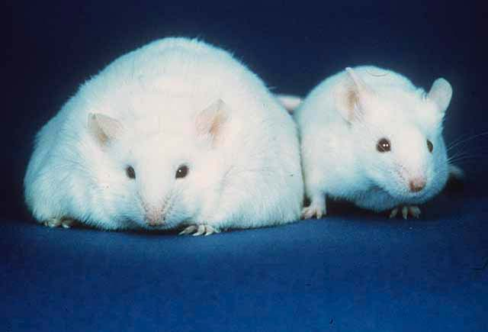
导引问题：FatMouse' Trade

Slide 6
所谓“贪心算法”是指：
在对问题求解时，总是作出在当前看来是最好的选择。也就是说，不从整体上加以考虑，它所作出的仅仅是在某种意义上的局部最优解（是否是全局最优，需要证明）。

Slide 7
特别说明：
若要用贪心算法求解某问题的整体最优解，必须首先证明贪心思想在该问题的应用结果就是最优解！！

Slide 8
用事实说话——

Slide 9
一、事件序列问题
已知N个事件的发生时刻和结束时刻（见下表，表中事件已按结束时刻升序排序）。一些在时间上没有重叠的事件，可以构成一个事件序列，如事件
{2，8，10}。事件序列包含的事件数目，称为该事件序列的长度。请编程找出一个最长的事件序列。
事件编号 | 0 | 1 | 2 | 3 | 4 | 5 | 6 | 7 | 8 | 9 | 10 | 11
发生时刻 | 1 | 3 | 0 | 3 | 2 | 5 | 6 | 4 | 10 | 8 | 15 | 15
结束时刻 | 3 | 4 | 7 | 8 | 9 | 10 | 12 | 14 | 15 | 18 | 19 | 20

Slide 10
算法分析：
不妨用Begin[i]和End[i]表示事件i的开始时刻和结束时刻。则原题的要求就是找一个最长的序列a1<a2<…<an，满足：
Begin[a1]<End[a1]<=…<= Begin[an]<End[an]
可以证明，如果在可能的事件a1<a2<…<an中选取在时间上不重叠的最长序列，那么一定存在一个包含a1（结束最早）的最长序列。
（证明：略）

Slide 11
思考：
请谈谈自己的解题思路

Slide 12
思考题
2037 今年暑假不AC

Slide 13
二、区间覆盖问题
用i来表示x轴上坐标为[i-1,i]的区间（长度为1），并给出M(1=<M=<200)个不同的整数，表示M个这样的区间。现在让你画几条线段覆盖住所有的区间，条件是：每条线段可以任意长，但是要求所画线段之和最小，并且线段的数目不超过N(1=<N=<50)。
例如：M=5个整数1、3、4、8和11表示区间，要求所用线段不超过N=3条
0 1 2 3 4 5 6 7 8 9 10 11

Slide 14
算法分析：
如果N>=M，那么显然用M条长度为1的线段可以覆盖住所有的区间，所求的线段总长为M。
如果N=1，那么显然所需线段总长为：…
如果N=2，相当于N=1的情况下从某处断开（从哪儿断开呢？）。
如果N=k呢？

Slide 15
三、HDOJ_1050 Moving Tables
Sample Input
3
4
10 20
30 40
50 60
70 80
2
1 3
2 200
3
10 100
20 80
30 50
Sample Output
10
20
30

Slide 16
算法分析：
1、如果没有交叉，总时间应该是多少？
2、影响搬运时间的因素是什么？
3、如果每趟处理都包含最大重叠，处理后的效果是什么？
4、得出什么结论？

Slide 17
附:参考源码(HDOJ-1050)
#include <iostream>
using namespace std;
int main()
{ int t,i,j,N,P[200];
int s,d,temp,k,min;
cin>>t;
for(i=0;i<t;i++)
{
for(j=0;j<200;j++)
P[j]=0;
cin>>N;
for(j=0;j<N;j++)
{
cin>>s>>d;
s=(s-1)/2;
d=(d-1)/2;
if(s>d)
{ temp=s;
s=d;
d=temp; }
for(k=s;k<=d;k++)
P[k]++;
}
min=-1;
for(j=0;j<200;j++)
if(P[j]>min)
min=P[j];
cout<<min*10<<endl;
}
return 0;
}

Slide 18
贪心算法的基本步骤
1、从问题的某个初始解出发。
2、采用循环语句，当可以向求解目标前进一步时，就根据局部最优策略，得到一个部分解，缩小问题的范围或规模。
3、将所有部分解综合起来，得到问题的最终解。

Slide 19
思考：田忌赛马-经典版
92
-200
95
92
+200
95
83
-200
87
83
+200
87
71
-200
74
71
-200
74

Slide 20
再思考：田忌赛马-升级版
92
-200
95
92
+200
95
83
-200
87
83
+200
87
71
-200
74
71
-200
74

Slide 21
谈谈自己的想法吧～
各位：

Slide 22
Case 1:
King: 200 180 160
Tianji: 190 170 150

Slide 23
Case 2:
King: 200 180 160
Tianji: 180 170 150

Slide 24
Case 3:
King: 200 180 160
Tianji: 180 155 150

Slide 25
总体的思路是什么？
本题小结——

Slide 26
提醒：
很多贪心类型的题目都象本题一样，不是最朴素的贪心，而是需要做一些变化，对于我们，关键是找到贪心的本质！

Slide 27

思考题

Slide 28
再思考：
HDOJ_1007 :
Quoit Design

Slide 29
最后思考（青蛙的邻居）：
Sample Input
3
7
4 3 1 5 4 2 1
6
4 3 1 4 2 0
6
2 3 1 1 2 1
Sample Output
YES
NO
YES

Slide 30
问题的本质是？
可图性判定！
两个概念:
1、度序列：若把图G所有顶点的度数排成一个序列S，则称S为图G的度序列。
2、序列是可图的：一个非负整数组成的有限序列如果是某个无向图的度序列，则称该序列是可图的。

Slide 31
Havel-Hakimi定理
由非负整数组成的非增序列S：d₁, d₂ ,..., d_{n} (n≥2,d₁≥1)是可图的，当且仅当序列S₁：d₂-1,d₃-1,...,d_{d1+1}-1,d_{d1+2},...,d_{n}是可图的。其中，序列S₁中有n-1个非负整数，S序列中d₁后的前d₁个度数(即d₂~d_{d1+1})减1后构成S₁中的前d₁个数。
练习：
1、度序列7,7,4,3,3,3,2,1
2、度序列5,4,3,3,2,2,2,1,1,1

Slide 32
回看原题——
Sample Input
3
7
4 3 1 5 4 2 1
6
4 3 1 4 2 0
6
2 3 1 1 2 1
Sample Output
YES
NO
YES

Slide 33
贪心算法的常见前提操作：
排序！

Slide 34
关于排序
你在编程中常用的方法？
  自己写？（基本功）
  调用排序函数？（方便）
常用排序函数
  qsort() C语言
  sort() C++

Slide 35
关于qsort()
头文件: stdlib.h
调用示例：
  int cmp ( const void *a , const void *b )
  { return *(int *)a- *(int *)b; }
  int num[10]={1,4,7,2,5,8,3,6,9,0};
  qsort(num,10,sizeof(num[0]),cmp);
详细使用方法见论坛帖子——
  七种qsort排序方法 http://acm.hdu.edu.cn/forum/read.php?tid=535
  提醒:本贴子部分内容有误

Slide 36
关于sort()
包含文件:algorithm
调用示例：
  int num[10]={1,4,7,2,5,8,3,6,9,0};
  sort(num,num+10);
详细使用方法——
        去搜吧！

Slide 37
相关练习
201303《ACM程序设计》作业（3）—— 刘春英老师

Slide 38

Welcome to HDOJ
Thank
You ~

